Slide 1
PROJECT WORK
Dall'Età Cronologica
all'Età Biologica
Un modello di invecchiamento costruito sui biomarcatori di routine — spiegato attraverso grafici.
Gruppo Alpha · A cura di: Albatri, Di Noia, Salvi, Samarati, Bortoluzzi, Croce

Slide 2
IL PERCORSO
Il nostro lavoro in 5 tappe
1
Il problema e i dati
Cos'è l'età biologica e come abbiamo scelto i pazienti 'sani'.
2
Costruire e misurare
I modelli e i due 'metri' di giudizio: MAE ed R².
3
Il paradosso
Perché un errore più alto è, per noi, un successo.
4
La validazione
La prova su 33.000 pazienti: più dati bastano?
5
Migliorare e proporre
Quali esami aggiungere e la proposta allo studio medico.
2

Slide 3
L'IDEA DI PARTENZA
Due età per la stessa persona
Età CRONOLOGICA
Età BIOLOGICA
Gli anni scritti sul documento: il tempo passato dalla nascita. Uguale per tutti quelli nati lo stesso giorno.
Lo stato reale del corpo, letto nei valori del sangue. Può essere più alta o più bassa dell'età vera.
Due persone di 50 anni possono avere corpi molto diversi. Il nostro obiettivo: misurare questa differenza dai comuni esami del sangue.
4

Slide 4
1
PARTE 1
Il problema e i dati
Cos'è l'età biologica e come abbiamo definito una coorte di invecchiamento 'sano'.
A cura di: Albatri, Di Noia, Salvi, Samarati, Bortoluzzi, Croce

Slide 5
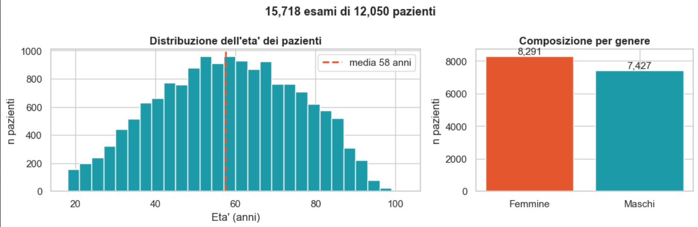
I DATI
Da dove partiamo: il dataset di uno studio medico
15.718 esami
di 12.050 pazienti reali
Età 18–103 anni
tutta la vita adulta
Esami di routine
sangue + pressione già disponibili
5

Slide 6
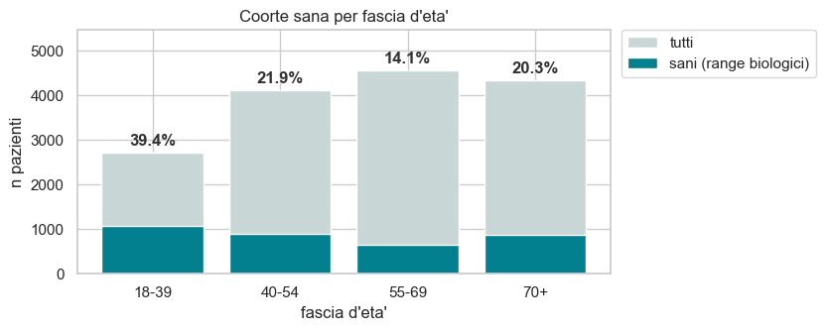
LA PULIZIA DEI DATI
Chi consideriamo 'sano'? Un criterio medico, non statistico
Range clinici
valori nella norma per ogni esame
Divisi per età
la normalità cambia con gli anni
Coorte 'ideale'
impara l'invecchiamento sano
6

Slide 7
2
PARTE 2
Costruire e misurare il modello
Come alleniamo il modello e con quali due misure ne giudichiamo la qualità.
A cura di: Albatri, Di Noia, Salvi, Samarati, Bortoluzzi, Croce

Slide 8
COME FUNZIONA
Come 'insegniamo' l'età al modello
1
2
3
Impara dai sani
Stima l'età
Scopre lo scarto
Il modello studia solo i pazienti sani e capisce come cambiano gli esami con l'età 'ideale'.
Guardando gli esami di una persona, prova a indovinarne l'età.
Su un paziente malato vede un corpo 'più vecchio': quello scarto è l'età biologica.
8

Slide 9
LE DUE MISURE DI QUALITÀ
I due 'metri' per giudicare il modello
MAE
R²
Errore Medio Assoluto
R quadro
Di quanti anni, in media, il modello sbaglia l'età. Se MAE = 10, sbaglia ~10 anni.
Quanto bene il modello spiega le differenze di età, da 0 a 1. Vicino a 1 = spiega quasi tutto.
più BASSO = meglio
più ALTO = meglio
Li guardiamo sempre insieme: il MAE dice 'quanto sbaglio', l'R² dice 'quanto ho capito'.
9

Slide 10
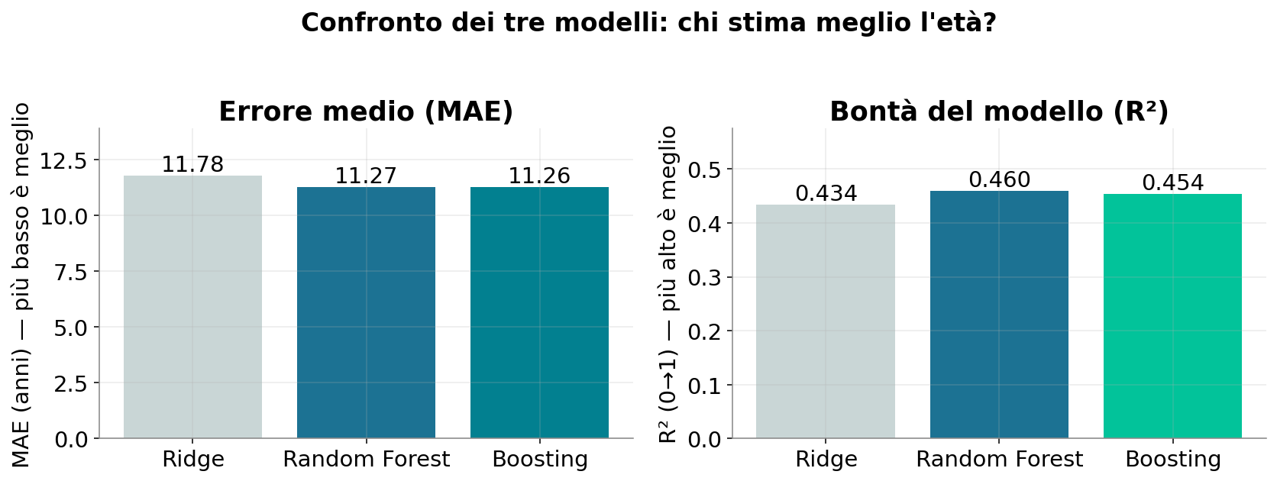
IL CONFRONTO
Quale modello stima meglio l'età?
Tre modelli
dal più semplice al più potente
MAE ~11 anni
sulla coorte sana e omogenea
R² ~0,45
spiega circa metà delle differenze
10

Slide 11
3
PARTE 3
Il paradosso e l'età biologica
Perché il modello 'migliore' per noi è quello che sbaglia di più l'età anagrafica.
A cura di: Albatri, Di Noia, Salvi, Samarati, Bortoluzzi, Croce

Slide 12
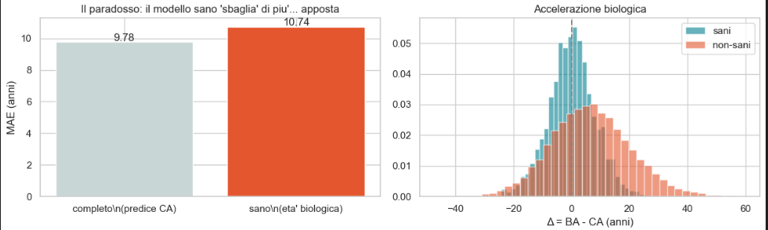
IL CUORE DEL PROGETTO
Il paradosso: sbagliare l'età… apposta
MAE più alto
il modello sano 'sbaglia' di più
R² più basso
perché i sani si somigliano tutti
Δ positivo
i malati sembrano più vecchi
12

Slide 13
4
PARTE 4
La prova del nove: la validazione
Abbiamo ripetuto tutto su un secondo dataset enorme per capire i veri limiti del modello.
A cura di: Albatri, Di Noia, Salvi, Samarati, Bortoluzzi, Croce

Slide 14
LA VALIDAZIONE ESTERNA
Serve solo più gente? La prova su NHANES
33.000+
6 cicli
10,5 ≈ 9,7
(13,6 ≈11,1)
pazienti USA, oltre il doppio di quello della clinica
raccolti dal 2007 al 2020
MAE quasi identici
La scoperta: più pazienti NON migliorano il modello.
Il limite non è quante persone abbiamo, ma quali esami misuriamo.
15

Slide 15
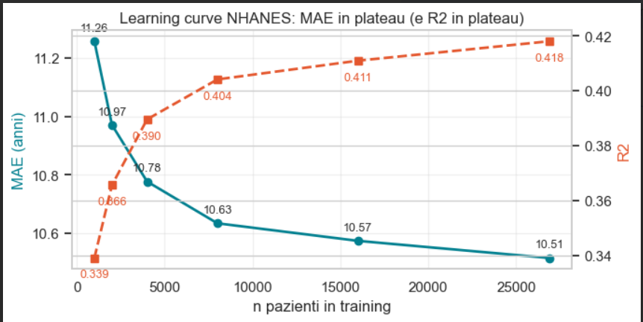
LA PROVA EMPIRICA
La 'learning curve': l'errore va in plateau
Linea blu (MAE)
scende ma poi si appiattisce
Linea arancio (R²)
sale ma poi si ferma
Conclusione
aggiungere pazienti non basta più
16

Slide 16
5
PARTE 5
Migliorare il modello e la proposta finale
Se non servono più pazienti, servono esami migliori: quali, e perché lo chiediamo allo studio medico.
A cura di: Albatri, Di Noia, Salvi, Samarati, Bortoluzzi, Croce

Slide 17
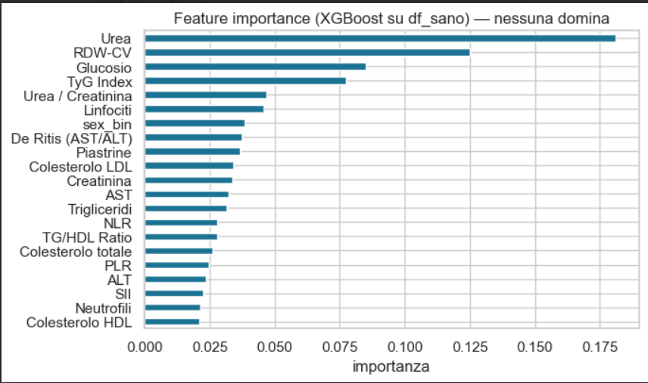
COME MIGLIORIAMO
Quali nuovi esami aggiungere? Una scelta guidata dai dati
Test automatico
teniamo solo gli esami che aiutano davvero
Ogni gradino
un esame che abbassa l'errore
−2,6 anni
di errore con 7 esami mirati
18

Slide 18
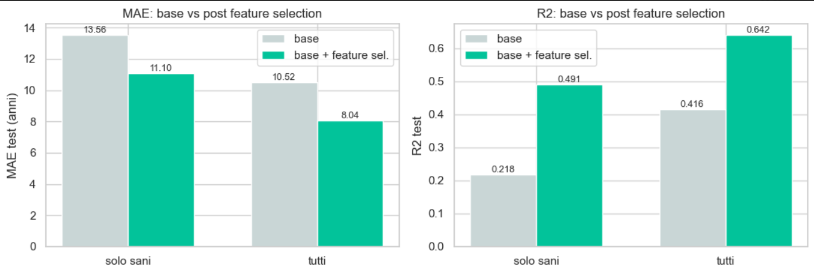
IL RISULTATO
Il guadagno finale, su pazienti mai visti
MAE 11,1 → 8,04
oltre 2 anni di errore in meno
R² 0,49 → 0,64
il modello spiega molto di più
Prova onesta
misurato su dati mai usati prima
19

Slide 19
IN SINTESI
I 5 biomarcatori più rilevanti
1
BMI
è un indicatore numerico che mette in rapporto il tuo peso con il quadrato della tua altezza per stimare al volo se sei sottopeso, normopeso o sovrappeso.
2
Vita
Indica la circonferenza della vita
3
Pressione sistolica
misura la pressione del sangue nelle arterie nel momento esatto in cui il cuore si contrae e lo pompa in tutto il corpo.
HbA1c
5
misura la percentuale di zucchero rimasta legata ai globuli rossi, fornendo una media accurata dei livelli di glicemia degli ultimi 2-3 mesi anziché del singolo istante.
Pressione diastolica
4
misura la pressione del sangue nelle arterie nell'intervallo tra due battiti, ossia quando il muscolo cardiaco si rilassa e si riempie di nuovo.
21

Slide 20
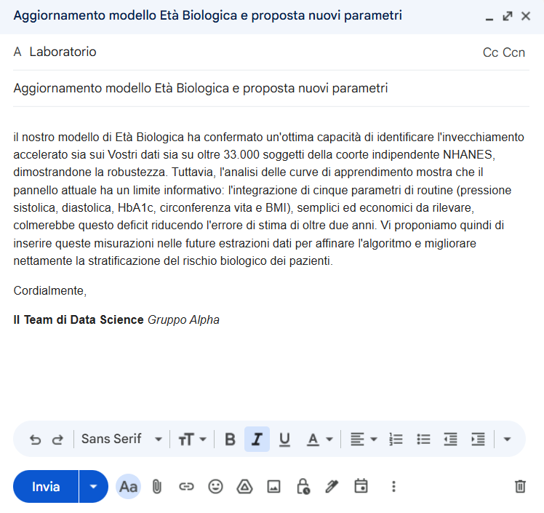
Consigli finali
Gruppo Alpha · Project Work — Modello di Età Biologica

Slide 21







Grazie per l'attenzione
Il Nostro TEAM
Prof. Corsaro
Beta tester
Nicolò Croce
Lorenzo Bortoluzzi
Samarati Elia
Massimiliano Salvi
Mattia Albatri
Filippo Di Noia
Project Manager
UI developer
Lead Data Scientist
Data Architect
Data Visualizer
Bio-Informatico

